Slide 1

GESTION D’UNE ECOLE
TD 01
CLAVIER Mélanie
PICARD Clément
LEFEBRE Louis
ALARDET Eloi

Slide 2


SOMMAIRE
1 – DIAGRAMME DE CLASSE
2 – MODELE-VUE-CONTROLEUR
3 –MAQUETTE INTERFACE GRAPHIQUE
4 – GITHUB
5- BILAN INDIVIDUEL ET COLLECTIF

Slide 3

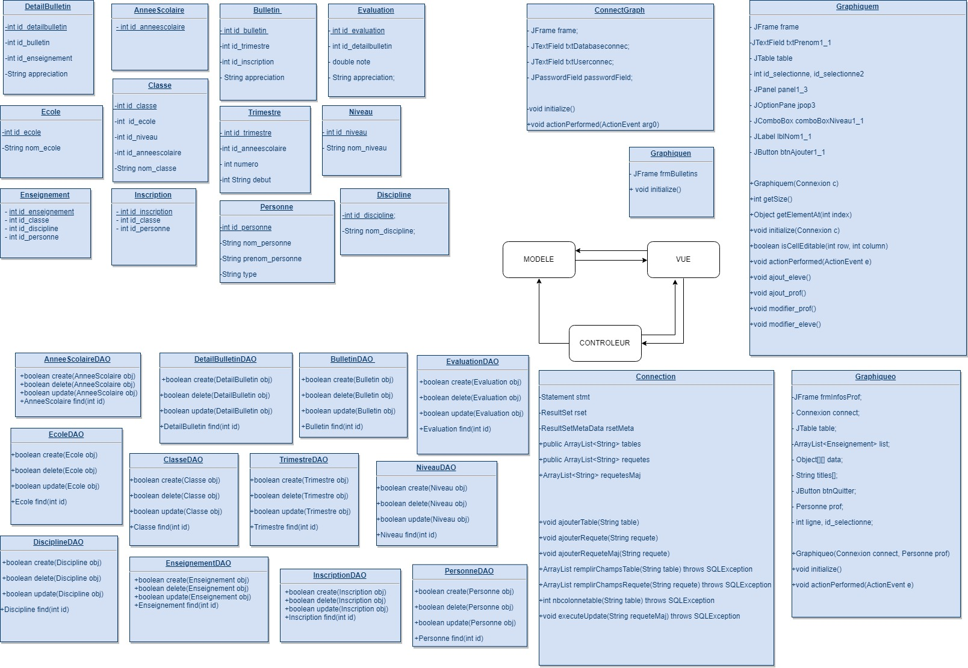
INSTRUCTIONS FOR USE
Diagramme de classe
EDIT IN GOOGLE SLIDES
Click on the button under the presentation preview that says "Use as Google Slides Theme".
You will get a copy of this document on your Google Drive and will be able to edit, add or delete slides.
You have to be signed in to your Google account.
EDIT IN POWERPOINT®
Click on the button under the presentation preview that says "Download as PowerPoint template". You will get a .pptx file that you can edit in PowerPoint.
Remember to download and install the fonts used in this presentation (you’ll find the links to the font files needed in the Presentation design slide)
More info on how to use this template at www.slidescarnival.com/help-use-presentation-template
This template is free to use under Creative Commons Attribution license. You can keep the Credits slide or mention SlidesCarnival and other resources used in a slide footer.

Slide 4
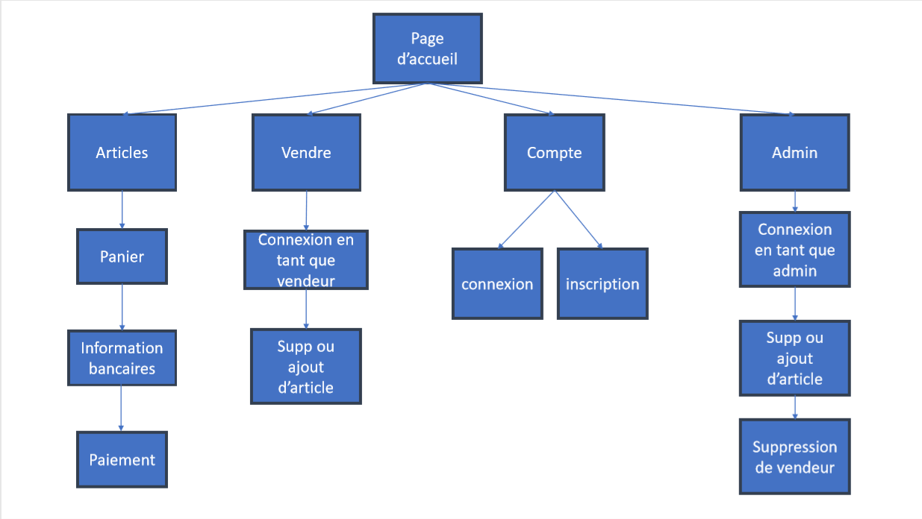
Storyboard
EDIT IN GOOGLE SLIDES
Click on the button under the presentation preview that says "Use as Google Slides Theme".
You will get a copy of this document on your Google Drive and will be able to edit, add or delete slides.
You have to be signed in to your Google account.
EDIT IN POWERPOINT®
Click on the button under the presentation preview that says "Download as PowerPoint template". You will get a .pptx file that you can edit in PowerPoint.
Remember to download and install the fonts used in this presentation (you’ll find the links to the font files needed in the Presentation design slide)
More info on how to use this template at www.slidescarnival.com/help-use-presentation-template
This template is free to use under Creative Commons Attribution license. You can keep the Credits slide or mention SlidesCarnival and other resources used in a slide footer.

Slide 5
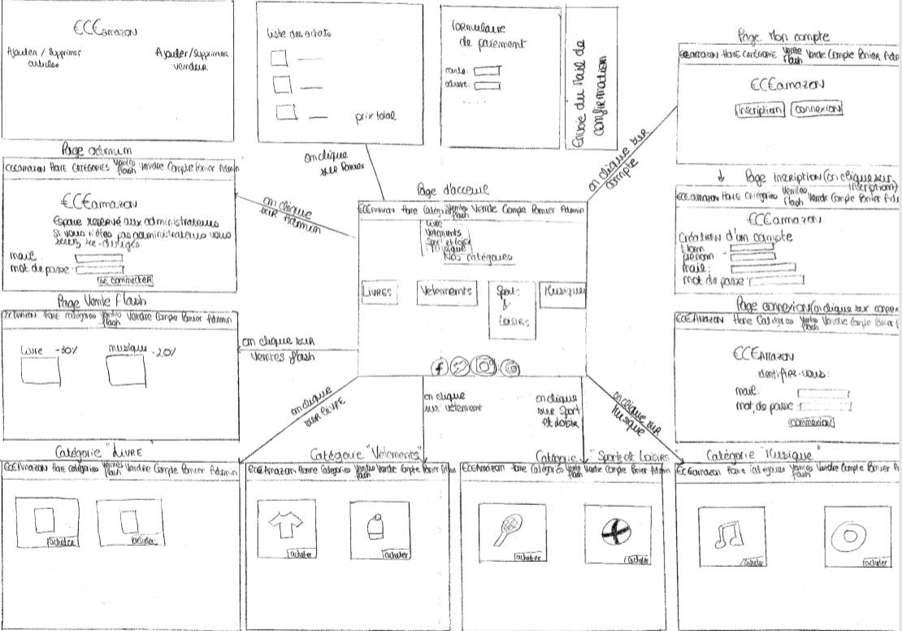
Wireframe
EDIT IN GOOGLE SLIDES
Click on the button under the presentation preview that says "Use as Google Slides Theme".
You will get a copy of this document on your Google Drive and will be able to edit, add or delete slides.
You have to be signed in to your Google account.

Slide 6
Versionning GitHub
EDIT IN GOOGLE SLIDES
Click on the button under the presentation preview that says "Use as Google Slides Theme".
You will get a copy of this document on your Google Drive and will be able to edit, add or delete slides.
You have to be signed in to your Google account.

Slide 7
Bilan individuels
Mélanie
Le projet Java de Gestion informatique d’une école a été un véritable challenge pour notre équipe. En effet, il fallait tout d’abord bien se répartir les tâches et bien synthétiser les différentes étapes sur papier. J’ai particulièrement traité la gestion de base de donnée et cela m’a permis d’acquérir une logique particulière. Le plus dur dans ce projet était de le réaliser simultanément avec nos cours mais nous avons su le mener à bien et nous surpasser.
Eloi
Réaliser ce projet Java m’a permis d’améliorer mes compétences dans ce langage. En effet, après avoir appris à développer en Java lors de mon semestre à l’étranger, je sais maintenant appliquer le Java en graphique et en base de données. Ce projet a été très intéressant.
Nous avons su rendre un travail complet et toutes les heures de travail me consolide sur mon choix de majeur : Les systèmes d’information.

Slide 8

Louis
Cette année, relever le défi du Projet informatique fut plus compliqué que l’année dernière. En effet, il a été donné dans une période ou nous avions beaucoup de travail en parallèle, cela nous a donc demandé d’avoir une bonne organisation au sein du groupe, à savoir une bonne communication et bonne répartition des tâches. En revanche le fait d’avoir déjà fait du Java au sein de mon cursus à l’étranger m’a permis d’aider mon groupe lorsqu’on était dans des moments clef du projet. Encore merci à mon groupe d’avoir travaillé sérieusement durant la réalisation.
Clément

Slide 9

Bilan collectif
A travers ce projet JAVA, nous avons véritablement consolidé nos compétences dans ce langage. Nous nous sommes répartis les taches intelligemment et nous avons utilisé GitHub afin de collaborer. Commencer ce projet était la partie la plus complexe, mais une fois lancés, nous avons pris plaisir à le réaliser.
Nous avons su être déterminés, organisés et sérieux pour réaliser un projet permettant de répondre au cahier des charges.

Slide 10

Bibliographie
https://pedago-ece.campusonline.me/pluginfile.php/233754/mod_resource/content/1/JFreeChart.pdf
https://www.w3schools.com/java/
https://github.com/melmelouzz/ECE-AMAZON
https://openclassrooms.com/fr/courses/26832-apprenez-a-programmer-en-java/26830-liez-vos-tables-avec-des-objets-java-le-pattern-dao

Slide 11

Merci!

